Slide 2
Приложение – счетчик калорий
Выполнил: Соколов А.Е.
Преподаватель: Нужных.А.В

Slide 3

Актуальность
Помогает перейти на здоровый образ жизни

Slide 4
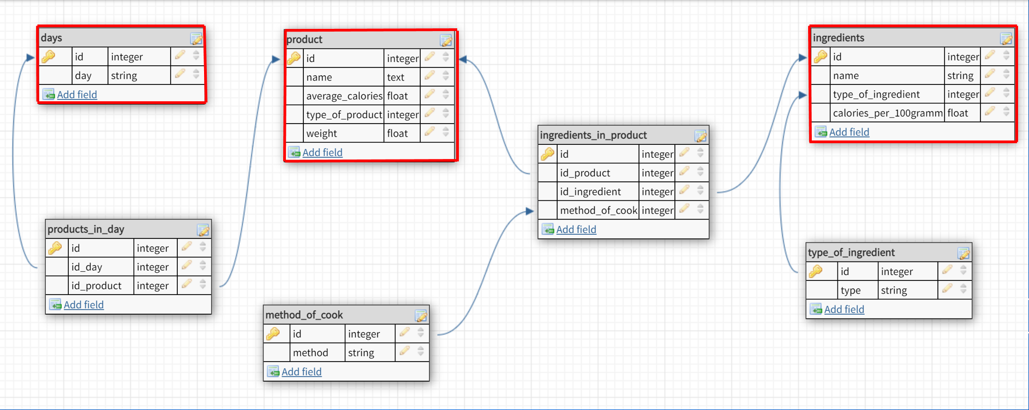
База данных

Slide 5
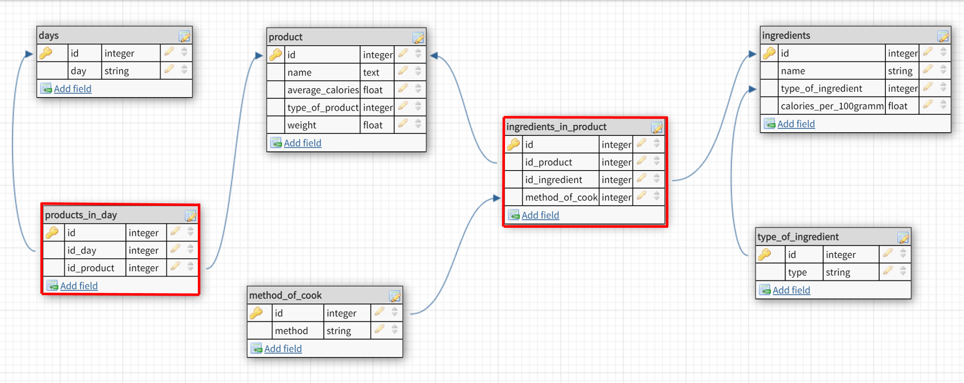

Slide 6
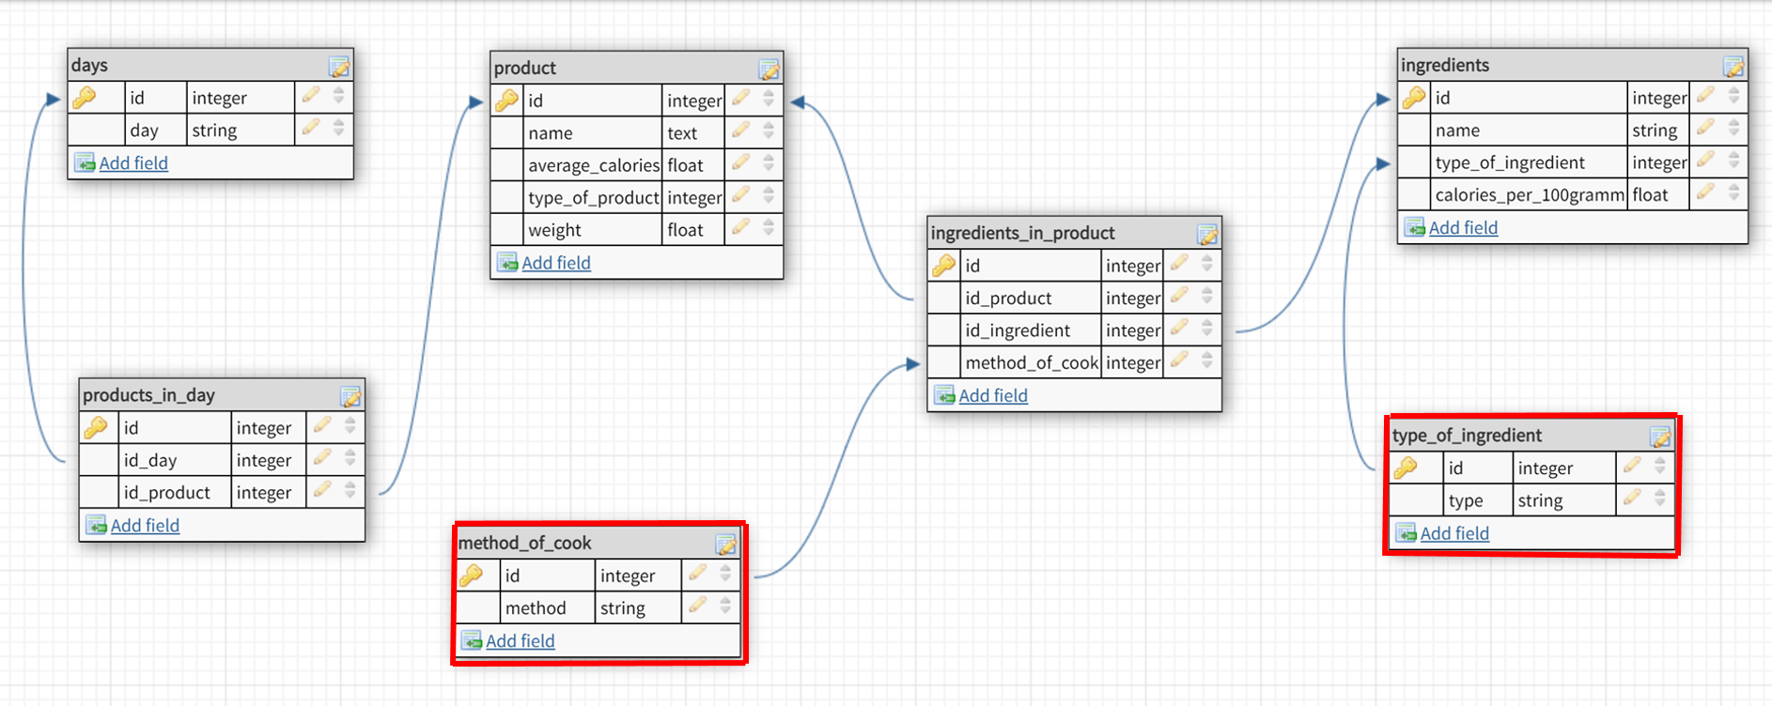

Slide 7
Класс DataBase
Методы
Назначение
Возвращает продукты за переданный методу день
Заполняет данный ей список ингредиентами из базы данных
Заполняет данный ей список продуктами из базы данных
Добавляет в базу данных передаваемый методу ингредиент
Добавляет в базу данных передаваемый методу ингредиент
Возвращает id дня или добавляет в базу данных передаваемый методу день
Связывает дни с продуктами

Slide 8



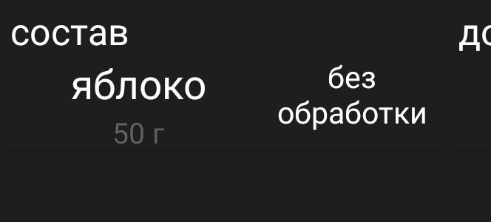
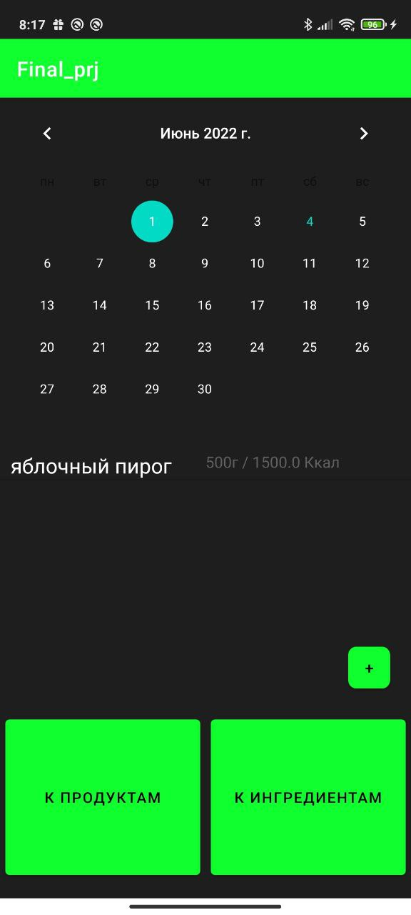
Адаптеры списков
Для ингредиентов
Для продуктов
Классы - адаптеры
Элементы списков

Slide 9
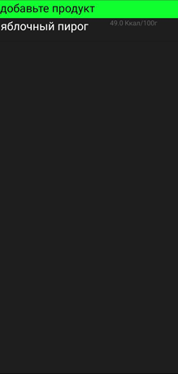
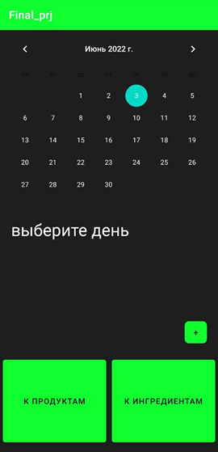
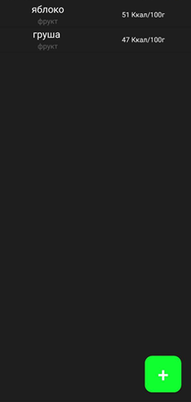





Взаимодействия активностей

Slide 10

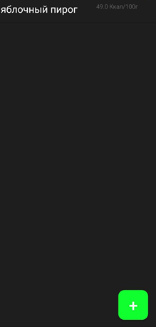
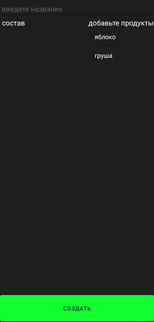




Slide 11
Преимущества приложения
Реализован дневник потребления пищи
Можно использовать, как книгу рецептов
Позволяет формировать меню из продуктов

Slide 12
Перспективы приложения
Улучшить дизайн;
Добавить статистику;
Расширить список заранее готовых;
ингредиентов и продуктов;
Добавить диеты;
Ввести учет белков, жиров и углеводов.

Slide 13
Итоги по работе
Закрепил изученный на курсе материал;
Приобрел дополнительные знания;
Выполнил изначально поставленную задачу.

Slide 14


